Slide 1


Дипломный проект
Разработка сайта интернет-магазина по продаже и сервису компьютеров, и комплектующего с помощью технологий HTML, CSS, PHP, JavaScript, MySQL
Автор дипломного проекта: Караваев Д. В.

Slide 2

Целью дипломного проекта является являлась разработка сайта для повышения количества продаж за счет привлечения потенциальных клиентов через сайт.
Задачи:
- анализ предметной области и определение функций системы;
- сбор и анализ материалов;
- разработка дизайна сайта;
- выбор, настройка, доработка, адаптация дизайна системы управления содержимым;
- развертывание и продвижение сайта.

Slide 3
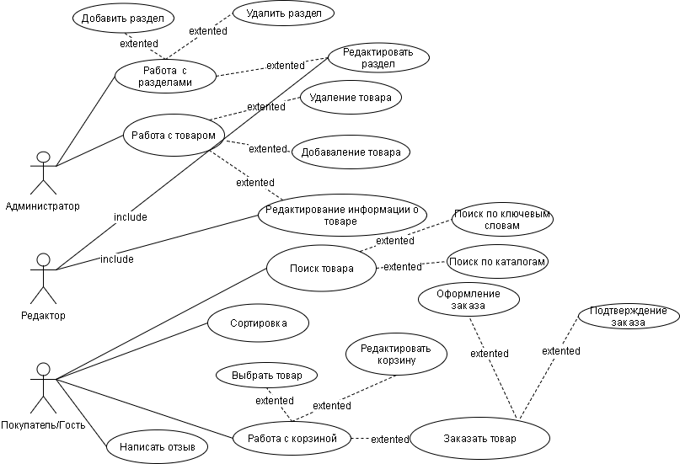

Slide 4
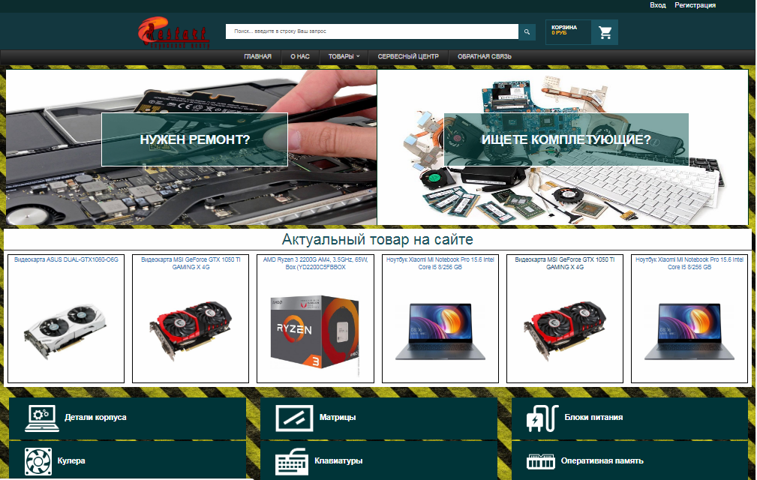
Дизайн сайта разрабатывался с учетом пожеланий заказчика.

Slide 5
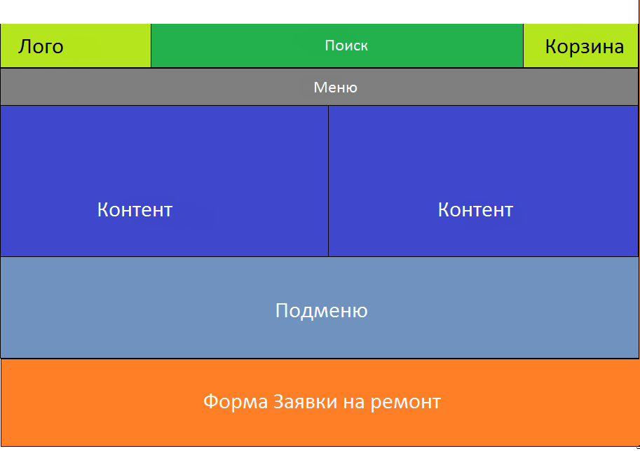
Шаблон дизайна разрабатывался с учетом такой структуры страницы.

Slide 6
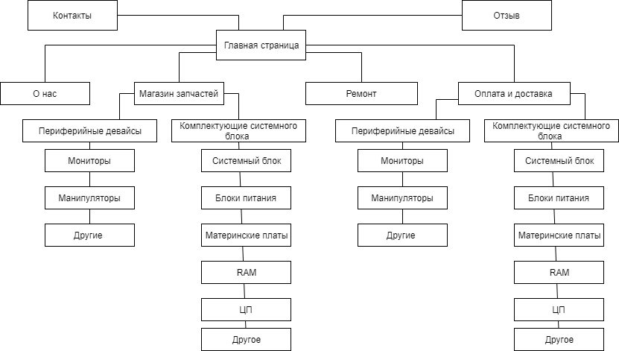
Навигация по сайту использует древовидную структуру

Slide 7
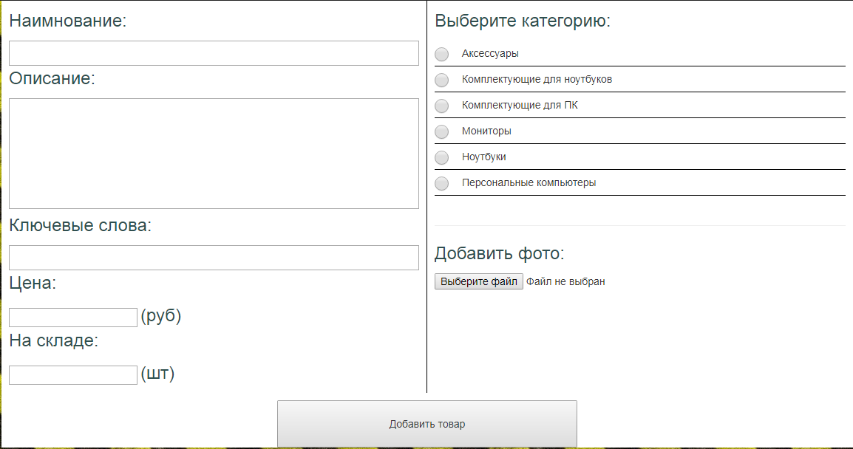
Форма предназначена для добавления товара сайт, в определенный список каталога.

Slide 8
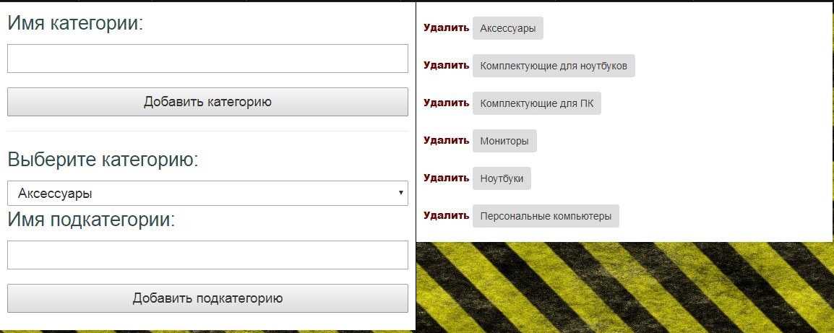
Основным элементом сайта является каталог, со списком товаров. Ниже изображена форма редактирования каталога сайта.
.

Slide 9

Сайт был установлен на сервере Apache, использующем Web технологии.
Сайт размещен по адресу:
http://restart-atrasite.zzz.com.ua/

Slide 10

В ходе дипломного проектирования был разработан сайт интернет-магазин и сервисный центр «Restart». Для этого были решены следующие задачи:
- анализ предметной области и определение функций системы;
- сбор и анализ материалов;
- разработка дизайна сайта;
- выбор, настройка, доработка, адаптация дизайна системы управления содержимым;
- развертывание и продвижение сайта.

